Slide 1



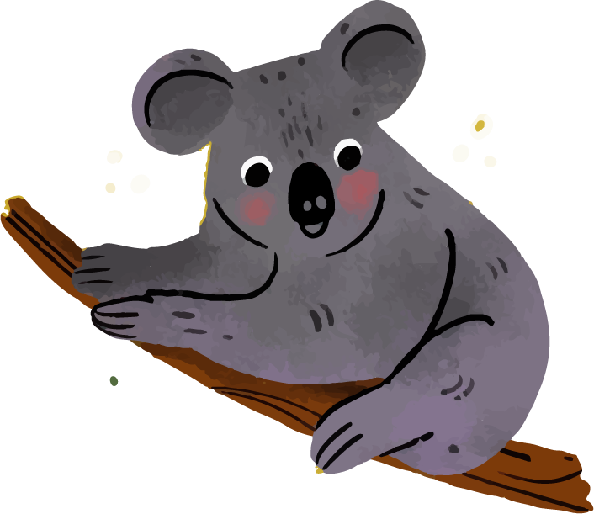


Zoo-ggle
Le jeu Boggle orienté animaux.

Slide 2

Table des matières
1.
4.
2.
5.
3.
6.
L’équipe
Démonstration
Présentation, rôles et répartition des tâches
Jetons un oeil
Conduite de projet
Retour d’experience
L’organisation
Ce qui allait et n’allait pas
Etat des livrables
Objectifs
Où en sommes nous
Ce que nous comptons faire

Slide 3
1.
L’équipe
Présentation, rôles et répartition des tâches

Slide 4


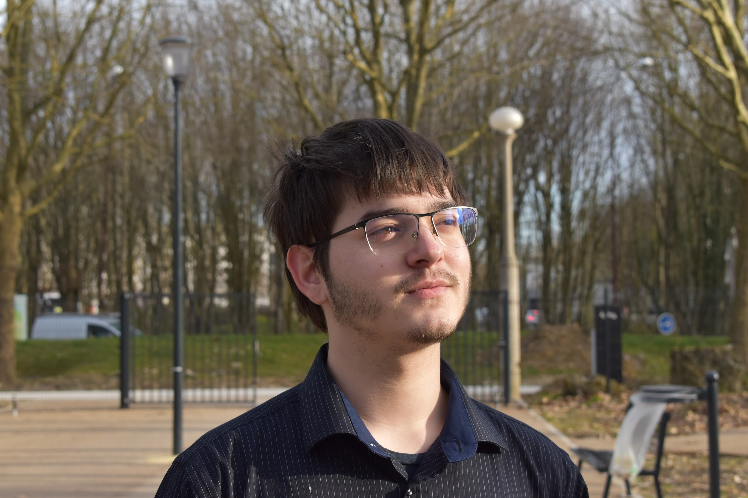
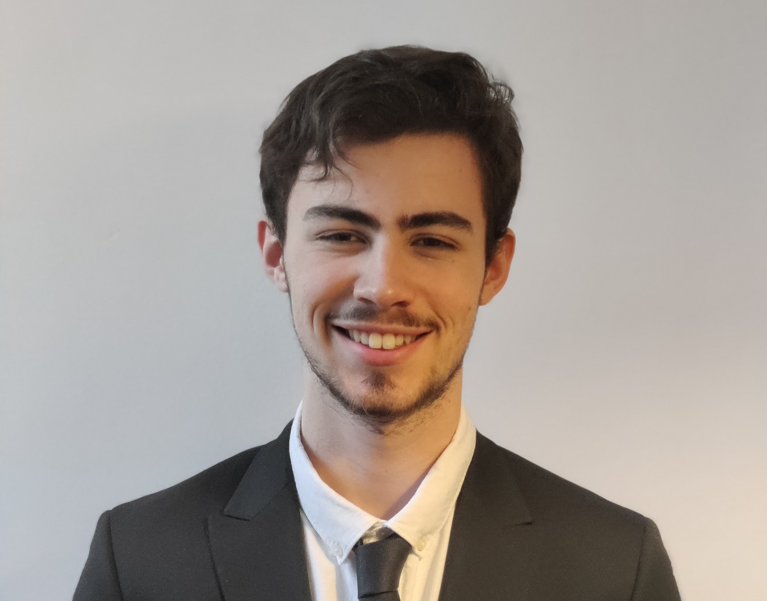


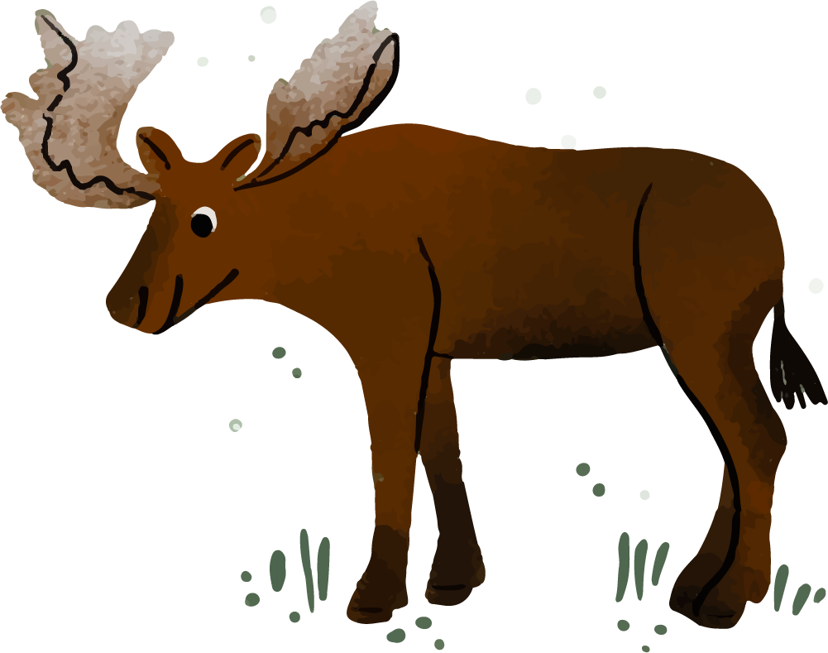
Notre équipe
Lucas
LÉVÊQUE
Joshua
LEMOINE
Berachem MARKRIA
Développeur Concepteur
Chef de projet et Développeur
Développeur Expert

Slide 5
2.
Conduite de projet
L’organisation

Slide 6



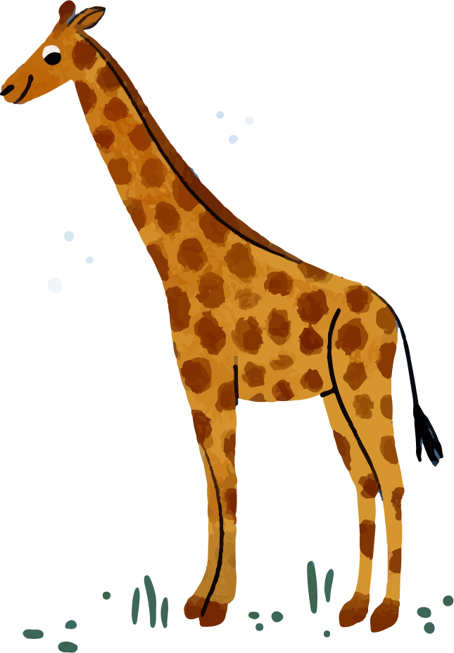


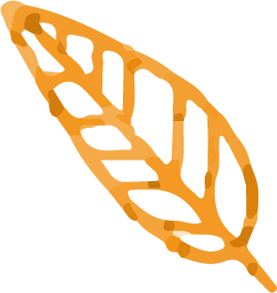


Outils de travail et communication
Réunion
Github
Une réunion hebdomadaire en face à face
Pour se partager le code
Discord
Google Drive
Pour communiquer en dehors des réunions
Pour partager les documents extérieurs
Trello
Team Viewer
Pour planifier les tâches à réaliser
Pour travailler ensemble sur une même machine à distance

Slide 7
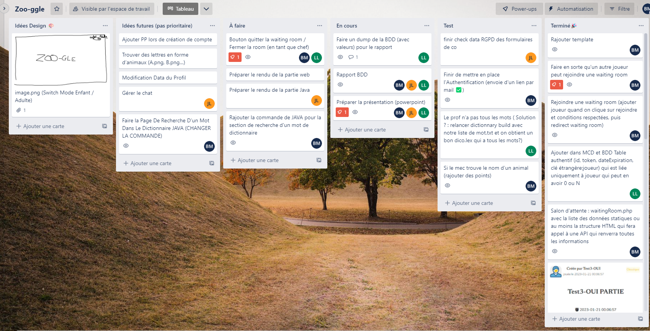

Trello
Sealife
Tiger’s skin
Mercury is the closest planet to the Sun and the smallest one
Earth is where we all live and is the third planet from the Sun
Trees
Flamingos
Venus has a beautiful name and is the second planet from the Sun
Mars is full of iron oxide dust, which gives the planet its reddish cast

Slide 8
Répartition générale en j/h
Parties | Moteur de jeu (C) | Génération du dictionnaire (JAVA) | Base de données | Site Web
Berachem | 5 (~52%) | 1 (~10%) | 0.5 (~16%) | 5 (~50%)
Joshua | 0.5 (~5%) | 8 (~84%) | 0.5 (~16%) | 2.5 (~25%)
Lucas | 4 (~42%) | 0.5 (~5%) | 2 (~66%) | 2.5 (~25%)
TOTAL en j/h | 9.5 | 9.5 | 3 | 10

Slide 9
3.
Etat des livrables
Où en somme nous ?

Slide 10


Le C:
Moteur de jeu
La partie obligatoire du C est 100% terminée. Toutes les fonctions demandées sont implémentées avec un bonus réalisé (solve).

Slide 11
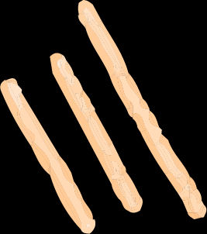



Le java:
La création de dictionnaire
La partie obligatoire du JAVA est 100% terminée. Toutes les commandes demandées sont implémentées. Le projet compte 4 classes et 4 fichiers de données afin de fonctionner

Slide 12
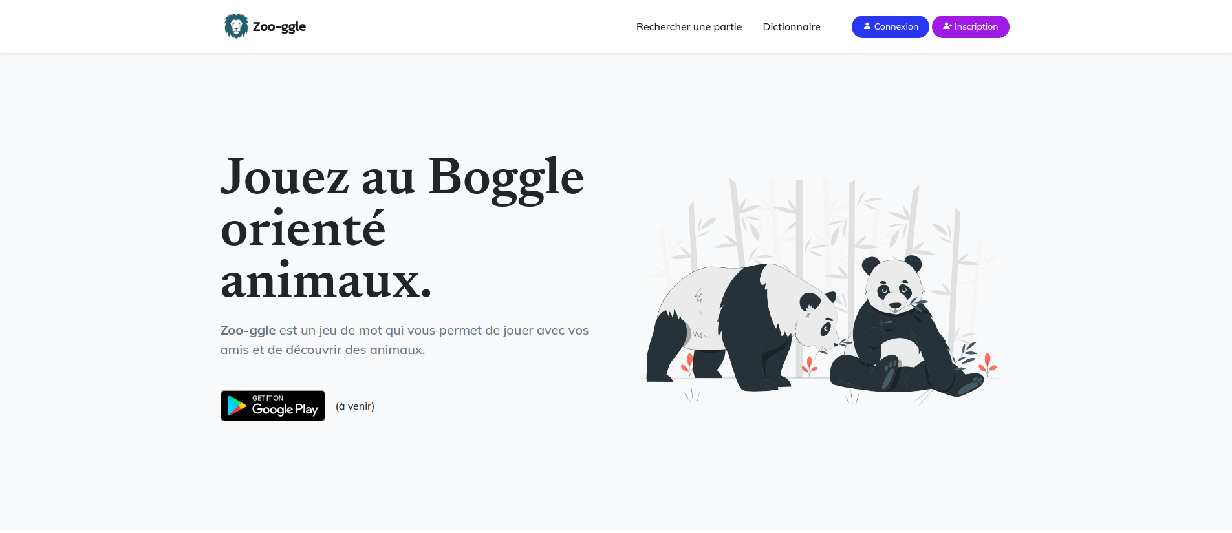
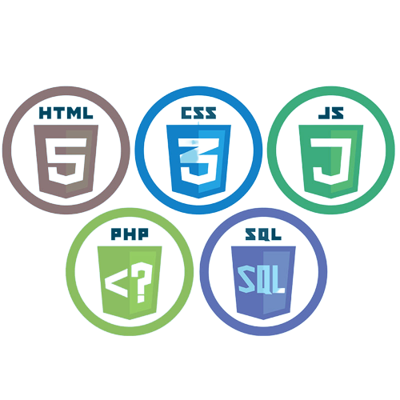
Gestion des utilisateurs :
Site Web & BDD
Zoo-ggle est jouable en ligne. Chaque utilisateur peut créer et se connecter à un compte avec une vérification 2FA par mail. Tous les utilisateurs peuvent créer ou rejoindre une partie.

Slide 13
4.
Démonstration
Jetons un oeil

Slide 14

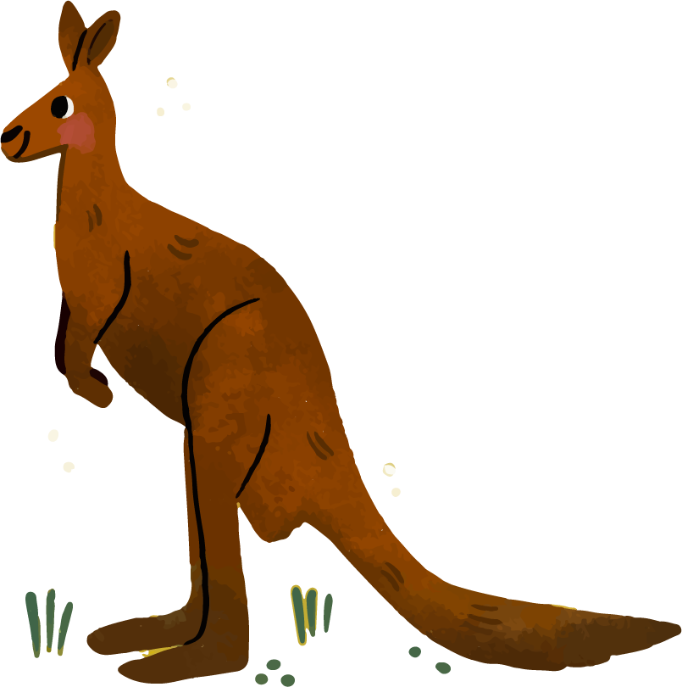
Moteur de jeu (C)
Dictionnaire (JAVA)
Site : Zoo-ggle

Slide 15
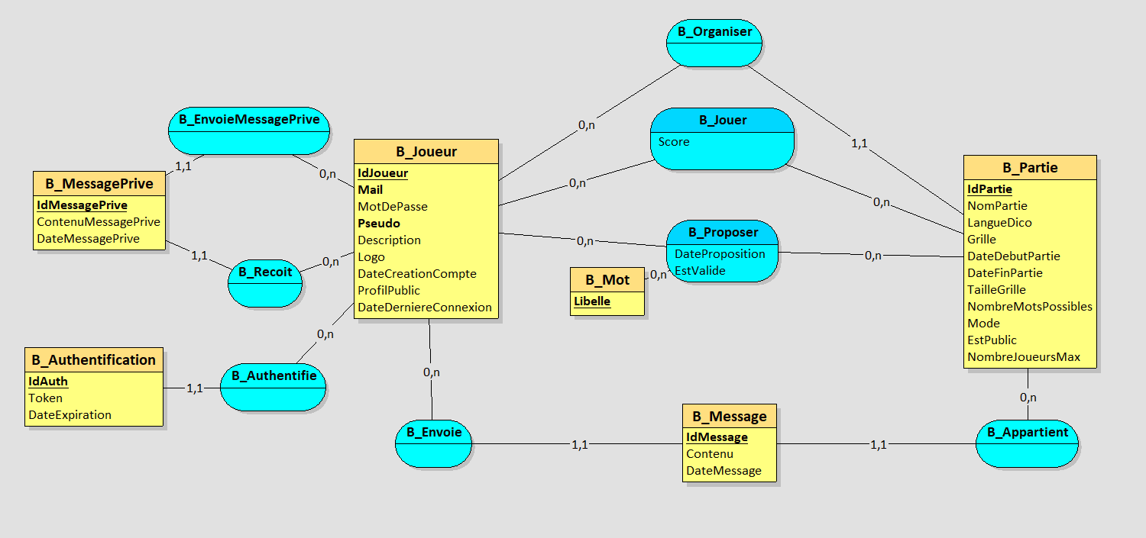

Slide 16

5.
Retour d’experience
Apprentissage et difficultées

Slide 17
Ce qu’on a appris
Javascript
Modularité
Afin de permettre aux utilisateur de jouer sans avoir à recharger la page à chaque proposition
Travailler avec autant de langages force à bien réfléchir à la façon dont tout interagis
Kanban
Afin d’organiser le projet nous avons décidé de centraliser les tâches autour d’un tableau Kanban.

Slide 18
Les difficultés
L'interprétation des besoins
Trouver des solutions techniques
Certains besoins clients nous semblaient vagues. S’organiser et trouver des solutions à ces besoins a donc été difficile
Certaines fonctionnalités nous ont pris plus de temps à réaliser car elles concernaient des compétences que nous n’avions pas encore

Slide 19
6.
Objectifs
Ce que nous comptons faire

Slide 20
Le tchat
WebSockets ? … ?
Intégrer le JAVA
Consolider et Sécuriser
-> Méthodologie de test
Front-END
En React…

Slide 21
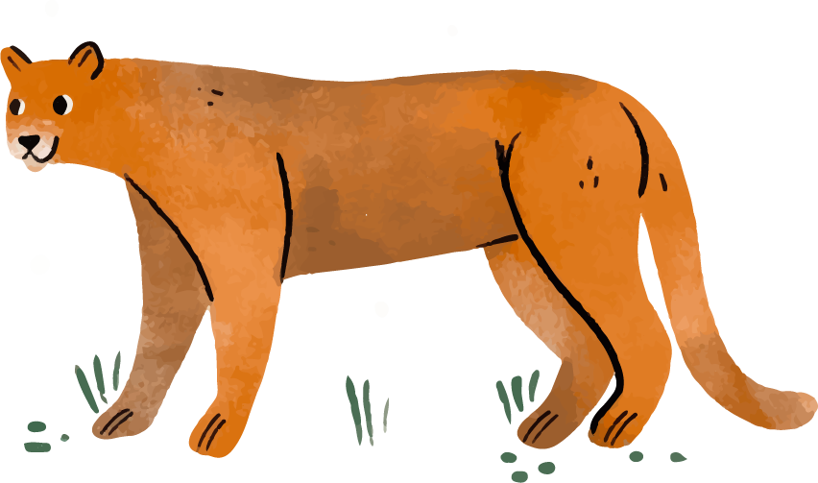

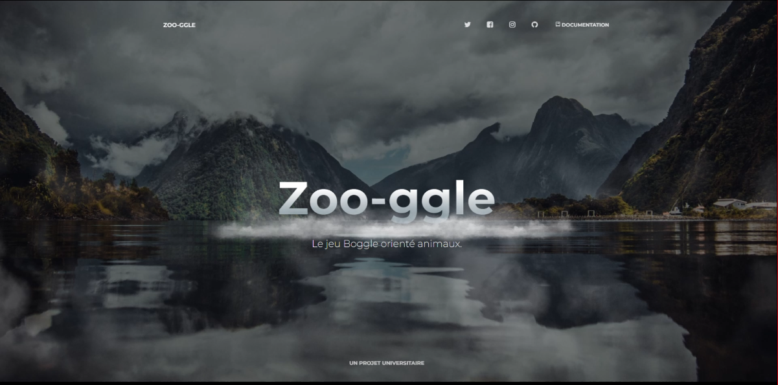
Visuellement : mode “adulte / enfant”

Slide 22

Merci !

